Slide 1
Coesão e coerência
Comunicação e Expressão

Slide 2
1. Coesão Textual
A ligação textual obtida por meio de elementos linguísticos específicos chama-se coesão textual.
Para tornar mais claro esse conceito, imagine duas situações: a construção de uma casa e as placas de sinalização de trânsito.

Slide 3

Coesão: a “argamassa” textual

Slide 4

Pense na construção de uma casa: Como você sabe, as paredes são estruturas fundamentais nessa construção. Para construí-las, utilizam-se tijolos. No entanto, não basta dispor os tijolos lado a lado para que as paredes sejam construídas. É necessário ligá-los por meio de argamassa para que constituam uma estrutura firme e harmoniosa.

Slide 5
O mesmo ocorre com a construção de um texto. A base de construção de um texto são as palavras e frases que, por sua vez, expressam ideias. No entanto, não basta dispor palavras e frases lado a lado para que um texto seja produzido e apresente sentido. É preciso encontrar elementos que estabeleçam uma ligação entre as várias partes do texto, da mesma maneira que a argamassa vai unindo os tijolos de uma casa.

Slide 6
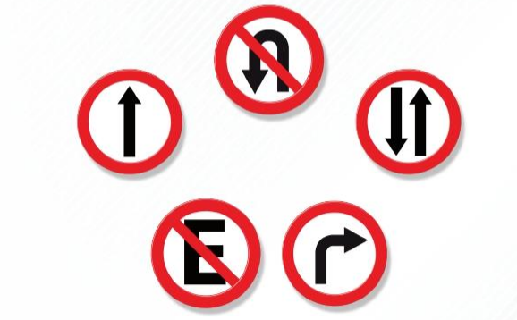
À ligação textual obtida por meio de elementos linguísticos específicos, chamamos de coesão textual.
Coesão: um sistema de sinalização textual

Slide 7
Imagine agora o trânsito de uma grande cidade. Com o aumento no número de veículos circulando pelas metrópoles, percebeu-se a necessidade da criação de um conjunto de símbolos que pudessem orientar e instruir os motoristas, de modo a organizar a locomoção de todos. Pense no que aconteceria se alguém, por brincadeira, invertesse todas as placas de trânsito de uma cidade durante a noite. Certamente, na manhã seguinte, quando os motoristas saíssem à rua, encontrariam um cenário caótico.

Slide 8
Situação semelhante pode ser observada na elaboração de um texto. As palavras responsáveis pela ligação entre as várias ideias de um texto funcionam como um sistema de direcionamento e controle de sua leitura. Sendo assim, a utilização inadequada desses elementos de ligação pode deixar o leitor confuso e desorientado, sem saber exatamente como ler o texto que tem em mãos.

Slide 9
Por ser a coesão textual responsável pela ligação dos elementos de um texto, problemas na sua construção têm um efeito desarticulador sobre o texto, dificultando não apenas sua leitura, mas também sua compreensão.
Com base nessa comparação, vamos agora observar em um pequeno parágrafo como funcionam essas “placas de trânsito” textuais.

Slide 10
Empreendedor deve gostar do que faz ou fazer o que gosta?
“Os empreendedores bem-sucedidos geralmente gostam do que fazem, dedicam-se de corpo e alma ao negócio e acabam por ser especialistas no seu setor. É a máxima que prega 99% de transpiração e 1% de inspiração. Isso é bem fácil de identificar, basta você olhar ao seu redor e notar como se comportam os empreendedores que você conhece e os quais você considera bem-sucedidos. Mas há exceções e precisamos entender que para termos mais chances de sucesso devemos gostar do que fazemos (...)”
DORNELAS, J. Disponível em: http://www.josedornelas.com.br/artigos/ empreendedor-deve-gostar-do-que-faz-ou-fazer-o-que-gosta/

Slide 11
Vamos imaginar que pudéssemos associar algumas das placas de trânsito, comuns em nosso cotidiano, com os elementos coesivos que estão estabelecendo as relações entre as várias partes do texto apresentado. Considere que essas placas devem ser entendidas da seguinte forma:

Slide 12
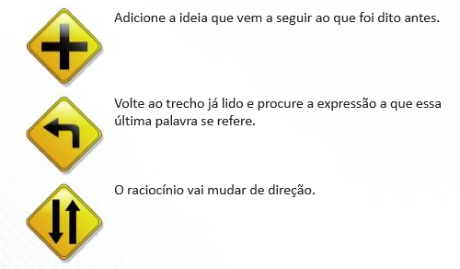

Slide 13
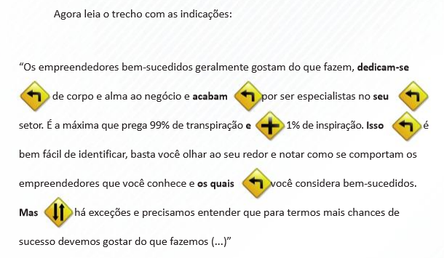
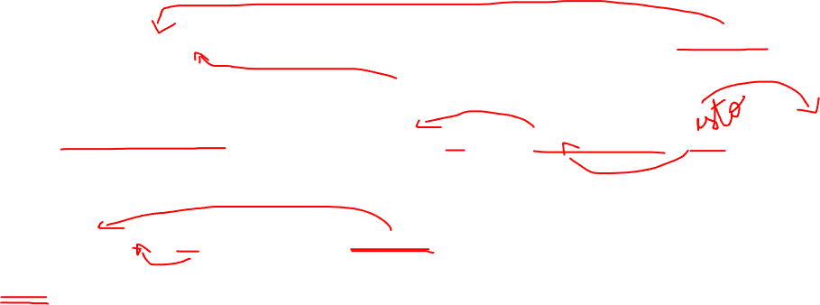

Slide 14
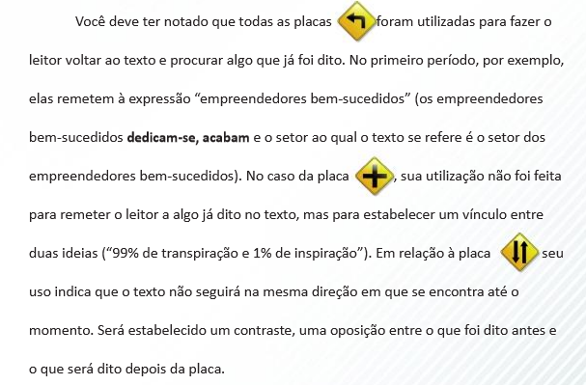

Slide 15

“Coesão textual são as articulações gramaticais existentes entre palavras, orações, frases, parágrafos e partes maiores de um texto que garantem sua conexão sequencial”
.
(CEREJA; MAGALHÃES. 1999, p. 36)
Clique para adicionar texto

Slide 16
2. Coerência Textual
Além da coesão, outro fator que contribui para a textualidade, ou seja, para fazer com que um texto seja um todo significativo, é a coerência textual.
Você, sem dúvida, já disse ou já ouviu alguém dizendo “isso é incoerente”, “aquilo não faz sentido”. Isso ocorre porque, de um modo geral, sempre procuramos atribuir significados ao que lemos ou ouvimos, recorrendo aos nossos conhecimentos.

Slide 17
Assim, enquanto a coesão diz respeito ao aspecto formal, linguístico do texto, sendo alcançada pela escolha de palavras cuja função é justamente estabelecer referências e relações; a coerência textual estabelece uma articulação no plano das ideias e conceitos. Estando no âmbito da significação, a coerência se manifesta pela reunião de ideias, informações e argumentos compatíveis entre si.

Slide 18
Sempre que produzimos um texto, nossa intenção é informar, divertir, explicar, convencer, discordar, ordenar, ou seja, o texto é uma unidade de significado produzida sempre com uma determinada intenção. Da mesma maneira que uma frase não é uma simples sucessão de palavras, o texto também não é uma simples sucessão de frases, mas um todo organizado capaz de estabelecer contato com nossos interlocutores, influindo sobre eles. Quando isso ocorre, temos um texto em que há coerência.

Slide 19
A coerência é resultante da não-contradição entre as várias partes que compõem um texto as quais devem estar encadeadas logicamente. Cada segmento textual pressupõe o segmento seguinte de modo sucessivo, formando assim uma cadeia em que todas as partes estejam concatenadas harmonicamente. Quando há quebra nessa relação harmoniosa entre as partes, ou quando um segmento atual está em contradição com um anterior, perde-se a coerência textual. Veja como isso ocorre no outdoor apresentado a seguir:

Slide 20
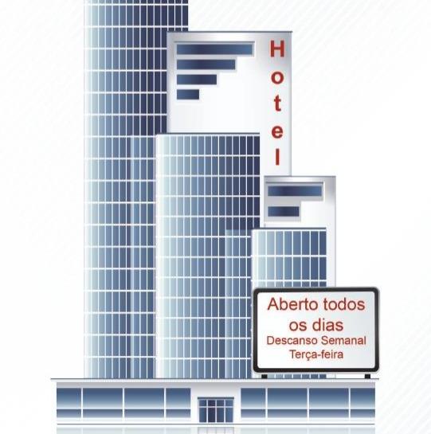

Slide 21
A incoerência no exemplo apresentado decorre da flagrante oposição entre as ideias presentes no texto. A informação expressa pela frase: “Aberto todos os dias” pressupõe que o estabelecimento anunciado tem normalmente funcionamento ininterrupto e contínuo, ou seja, não é fechado em nenhum dia da semana. No entanto, essa ideia é contrariada ao se informar que terça-feira é o dia da semana escolhido para descanso dos funcionários e, consequentemente, fechamento da empresa.
Vejamos outra situação:

Slide 22
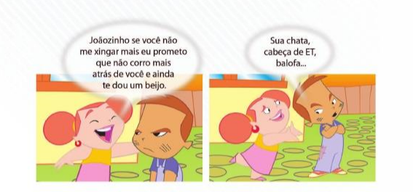

Slide 23
Após a leitura, o que podemos dizer do texto? Ele não é de todo coerente? É verdade que o último quadrinho nos causa estranheza, mas, se considerarmos que se trata de um gênero textual caracterizado pelo humor, a própria “estranheza” é propiciadora da coerência. Além disso, vejamos as informações que podem ser depreendidas do texto:

Slide 24
• A menina propõe não bater mais em Joãozinho e ainda lhe dar um beijo, se ele parar de xingá-la;
• Essa proposta se mostra adequada ao perfil feminino, comumente associado à afetividade;
• Após ouvir a proposta, Joãozinho xinga a menina;
• A reação de Joãozinho à proposta da menina leva-nos à conclusão de que ele prefere continuar apanhando a ganhar um beijo.
• A postura de Joãozinho é condizente com o que, em geral, se associa ao perfil masculino, marcado por racionalidade e masculinidade, qualidades consideradas próprias do homem.

Slide 25
Com base nessas considerações, podemos afirmar que a noção de coerência não se aplica, isoladamente, ao texto, nem ao autor, nem ao leitor, mas se estabelece na relação entre esses três elementos. Desse modo, não é possível apontá-la, destacá-la ou sublinhá-la no texto, mas somos nós, leitores, em efetivo processo de interação com o autor e o texto, baseados nas pistas que nos são dadas e nos conhecimentos que possuímos, que construímos a coerência.

Slide 26
Coerência textual é o resultado da articulação das ideias de um texto; é a estruturação lógico- semântica que faz com que numa situação discursiva palavras e frases componham um todo significativo para os interlocutores. (CEREJA; MAGALHÃES, 1999, p. 36)

Slide 27
3. Coesão e Coerência
Embora a coesão seja um elemento importante na estruturação de textos, ela não é condição necessária nem suficiente para o estabelecimento da coerência.
Vejamos um exemplo disso: Coesão sem Coerência
Fui à praia me bronzear, porque estava nevando. Quando isso ocorre, o calor aumenta, o que faz com que sintamos frio.

Slide 28
Na construção do fragmento apresentado, podemos observar a utilização de vários elementos de coesão. No primeiro período, há a presença da conjunção “porque”, utilizada para estabelecer uma relação de causalidade entre duas orações. Já no segundo período, o pronome “isso” é o responsável pela articulação entre as partes do período, remetendo à ideia de estar nevando. No entanto, como você pode observar, a presença desses elementos conectores não assegura, sozinha, a inteligibilidade do texto, ou seja, sua coerência. Vejamos agora um exemplo contrário

Slide 29
Coerência sem Coesão
O pulso
(Arnaldo Antunes )
(...) Reumatismo, raquitismo
Cistite, disritmia
Hérnia, pediculose
Tétano, hipocrisia
Brucelose, febre tifoide
Arteriosclerose, miopia
Catapora, culpa, cárie
Câimbra, lepra, afasia...

Slide 30
Composta por uma relação de nomes de doenças apresentadas em forma de lista, a letra da música composta por Arnaldo Antunes não apresenta nenhum elemento de conexão entre as palavras. No entanto, o texto cumpre sua função comunicativa ao inserir comportamentos e sentimentos humanos, como a hipocrisia e a culpa, no rol das doenças apresentadas.

Slide 31
Sendo assim, observamos que a coerência não se encontra no texto em si, não pressupõe, necessariamente, no plano da materialidade linguística, a ligação entre os enunciados de forma explícita, mas constrói-se a partir do texto.
Na e para a produção de sentido do texto, é necessário que o leitor ative conhecimentos previamente constituídos e armazenados na memória, construindo sentido para o que lê.

Slide 32
A coesão por si só não é responsável pela coerência textual, porque a coerência não está no texto, mas é constituída pelo leitor com base em seus conhecimentos e na materialidade linguística do texto. Sempre que nos for possível construir um sentido para o texto, este será, em uma dada situação de interação, um texto coerente. (KOCH; ELIAS, 2009, p. 187)

Slide 33
CEREJA, W. R.,; MAGALHÃES, T. C.; Gramática reflexiva: texto, semântica e interação. São Paulo: Atual, 1999.
FIORIN, L. J.; SAVIOLI, F. P. e texto: leitura e redação. 6. ed. São Paulo: Ática, 2003.
KOCH, I. V.; ELIAS, V. M. Ler e escrever: estratégias de produção textual. São Paulo: Contexto, 2009.
______ Ler e compreender: os sentidos do texto. São Paulo: Contexto, 2009.
LEITE, R. ET al. Novas palavras: literatura, gramática, redação e leitura. São Paulo: FTD, 1997.

